Slide 1


SVN介绍与使用

Slide 2
简介：
1、SVN是Subversion的简称，是一个开放源代码的版本控制系统，相较于RCS、CVS，它采用了分支管理系统，它的设计目标就是取代CVS。
2、互联网上很多版本控制服务已从CVS迁移到 Subversion。
3、服务端用Visual SVN，客户端用Tortoise SVN

Slide 3
一、VisualSVN的基本使用方法

Slide 4
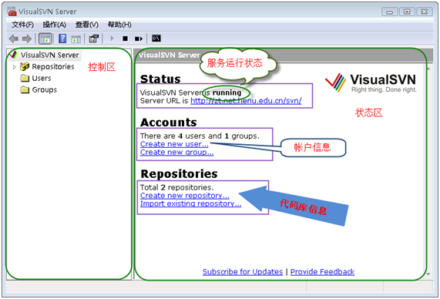
运行VisualSVN Server Manger，下面是启动界面：

Slide 5
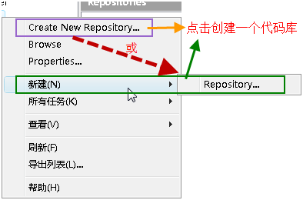
好的，下面我来添加一个代码库【Repository】，如下图

Slide 6
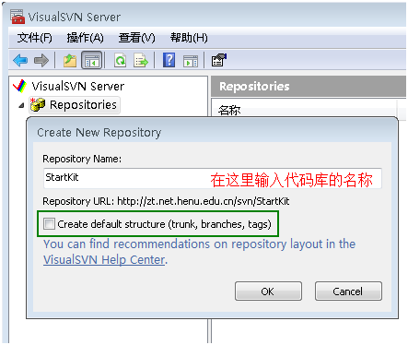
按上图所示，创建新的代码库，在下图所示的文本框中输入代码库名称：

Slide 7
注意：上图中的CheckBox如果选中，则在代码库StartKit下面会创建trunk、branches、tags三个子目录；不选中，则只创建空的代码库StartKit。
点击OK按钮，代码库就创建成功了。

Slide 8
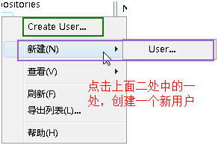
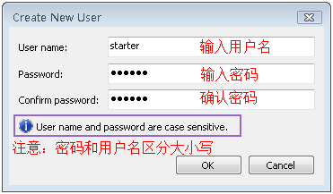
下面，我们开始安全性设置，在左侧的Users上点击右键：

Slide 9
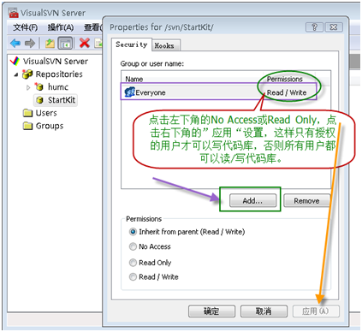
输入上面的信息，点击OK，我们就创建一个用户了。按照上面的过程，分别添加用户Developer1、tester1、manager1，好了，我们开始添加这些用户到我们刚才创建的项目里：

Slide 10
点击上图中的"Add..."按钮，在下图中选择我们刚才添加的用户,点击OK按钮：
说明：大家可能注意到了下图中的Groups，是的，你也可以先创建组，把用户添加到各个组中，然后对组进行授权，

Slide 11
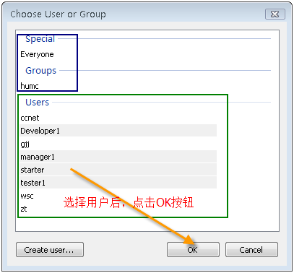
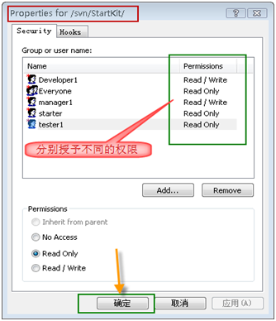
按照下图所示，分别对用户【或组】进行授权：
点击"确定"按钮，上面的用户就具有了访问StartKit代码库的不同权限。

Slide 12
二、TotoiseSVN的基本使用方法

Slide 13
1、签入源代码到SVN服务器
假如我们使用Visual Studio在文件夹StartKit中创建了一个项目，我们要把这个项目的源代码签入到SVN Server上的代码库中里，首先右键点击StartKit文件夹，这时候的右键菜单如下图所示：

Slide 14
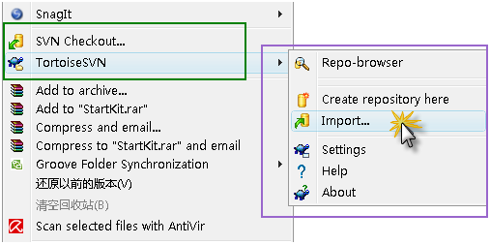

Slide 15
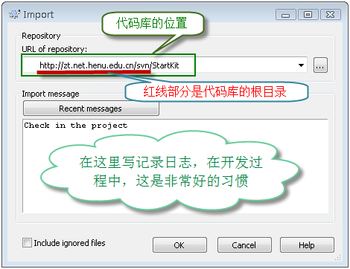
点击Import，弹出下面的窗体，其中http://zt.net.henu.edu.cn 是服务器名，svn是代码仓库的根目录，StartKit是我们在上个教程中添加的一个代码库：

Slide 16
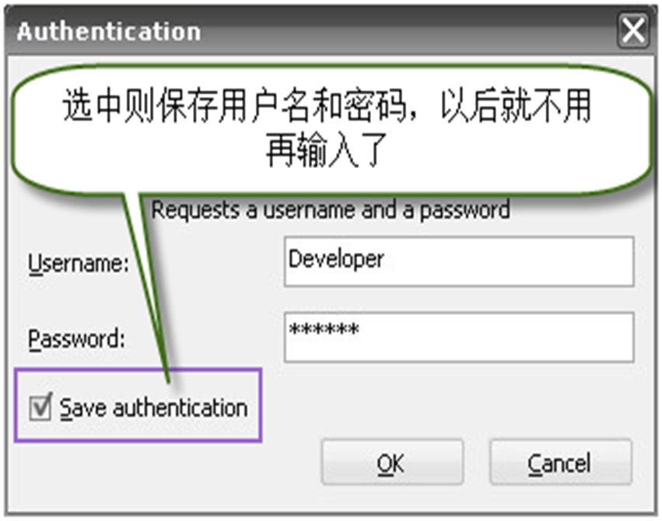
点击OK按钮，会弹出下面的窗体，要求输入凭据：

Slide 17
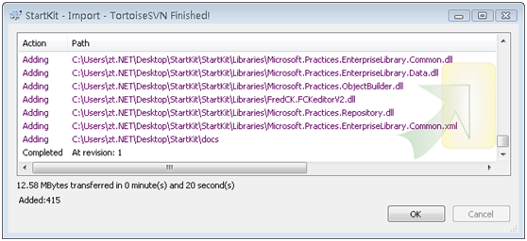
在上面的窗体中输入用户名和密码，点击OK按钮：

Slide 18
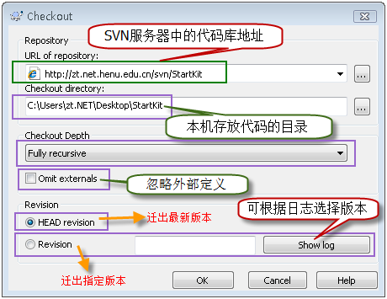
2、签出源代码到本机
在本机创建文件夹StartKit，右键点击Checkout，弹出如下图的窗体：
在上图中URL of Repository：下的文本框中输入svn server中的代码库的地址，其他默认，点击OK按钮,就开始签出源代码了。

Slide 19
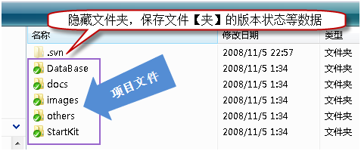
搞定！源代码已经成功签出到刚才新建的StartKit目录中。
打开StartKit目录，可以看到如下图的文件夹结构：

Slide 20
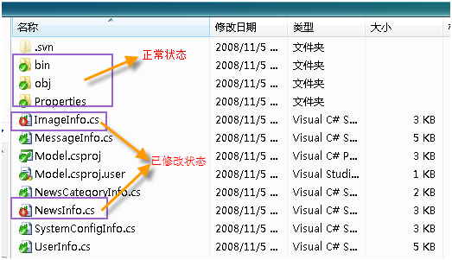
一旦你对文件或文件夹做了任何修改，那么文件或文件夹的显示图片机会发生变化。下图中我修改了其中的二个文件：

Slide 21
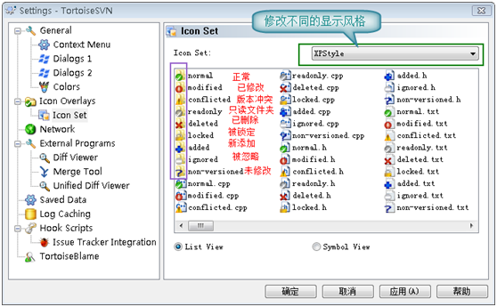
大家看一下不同状态所对应的图片：

Slide 22
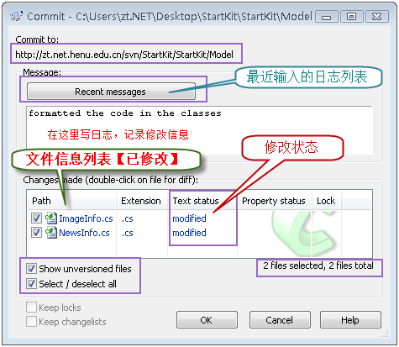
在Model文件夹上点击右键或在Model文件下的空白处点击右键，点击SVN Commit…弹出下面的窗体：

Slide 23
三、提交修改过的文件到SVN服务器

Slide 24
上面的图2-2-7中，我修改了位于Model文件中的二个文件ImageInfo.cs和NewsInfo.cs，下面演示如何提交到SVN服务器。
注意：提交源代码到服务器时，一定确保本机的代码是最新版本，否则可能提交失败，或者造成版本冲突。

Slide 25
在Model文件夹上点击右键或在Model文件下的空白处点击右键，点击SVN Commit…弹出下面的窗体：

Slide 26
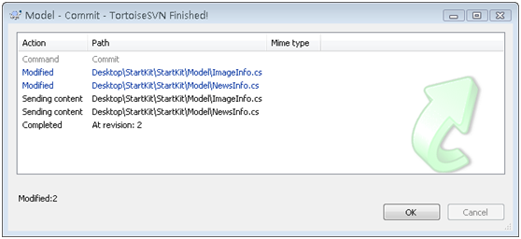
点击OK按钮后，弹出如下图的窗体：

Slide 27
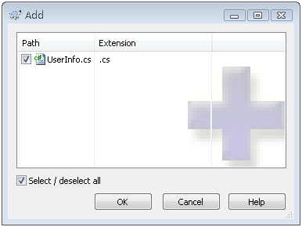
四、添加新文件到SVN服务器
我们在Model文件下添加一个新的类文件UserInfo.cs，在Model文件下的空白处点击右键，点击SVN Commit…，和上面讲的提交修改过的文件到SVN服务器一样，就可以了。
另外也可以在文件UserInfo.cs上点击右键，点击TortoiseSVN=>>Add，弹出如下图的窗体：

Slide 28
选中UserInfo.cs文件，点击OK按钮，这样并没有将这个文件提交到SVN服务器，只是将这个文件标记为源代码库库中的文件，并将其状态置为修改状态。之后，我们要再SVN Commit这个文件一次，才可以将其真正提交到SVN服务器上的代码库中。

Slide 29
五、更新本机代码与SVN服务器上最新的版本一致
这个也很简单，只要在需要更新的文件夹上点击右键或在该文件下的空白处点击右键，点击SVN Update，就可以了。
六、重命名文件或文件夹，并将修改提交到SVN服务器
只要在需要重命名的文件或文件夹上点击右键，点击TortiseSVN=>>Rename…，在弹出的窗体中输入新名称，点击OK按钮，就可以了。此方法也不是直接重命名，而是将该文件或文件夹的名称标记为重命名后名称，也需要我们使用SVN Commit提交到SVN服务器后才真正重命名。

Slide 30
七、删除文件或文件夹，并将修改提交到SVN服务器

Slide 31
说明：实际上，从你把源代码迁签入SVN服务器开始，每一个版本的数据和文件，就算是你已经删除了的，也都可以随时迁出。
最简单就是，你直接删除文件或文件夹，然后使用SVN Commit提交更新到SVN服务器。另外一 种方法是在你要删除的文件或文件夹上点击右键=>>TortoiseSVN=>>Delete删除,此方法也不是直接删除，而是将该文件或文件夹的状态置为删除，也需要我们使用SVN Commit提交到SVN服务器后才真正删除。

Slide 32

Thanks
for
your
attention!

